Slide 1
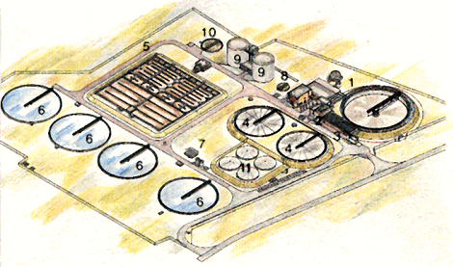
Na boosten waterzuivering
1
4
2
3
De verschillende stappen van een waterzuivering.
Aanvoer van rioolwater
Roostergoedverwijdering (Stap 1)
Bezinken (Stap 2)
Verder schoonmaken door grind (Stap 3)
Biologische zuivering (Stap 4)
Waterzuiveringsinstallatie.
Waterzuivering (Midas Dekker)
Wat doen we dit uur.

